Slide 1
Espace découverte du LAPP D’un infini à l’autre Alix Guillaume

Slide 2
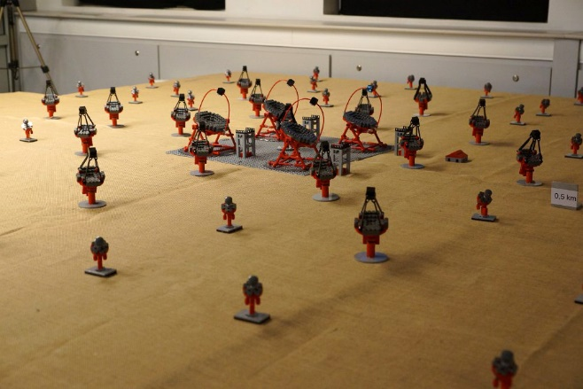
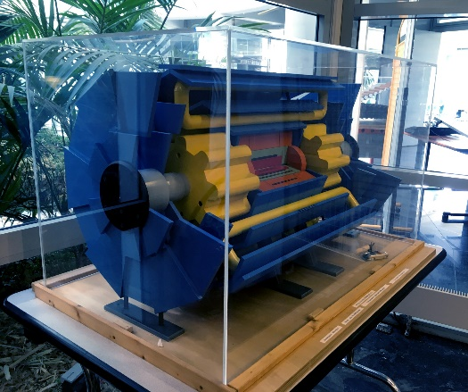
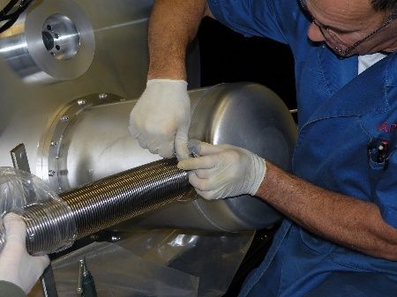
L’espace découverte
Contenu :
les thèmes de recherche ;
les réalisations techniques ;
les métiers de la recherche.
Locaux :
salle de 200 m² disponible ;
espaces d’exposition temporaire.

Slide 3
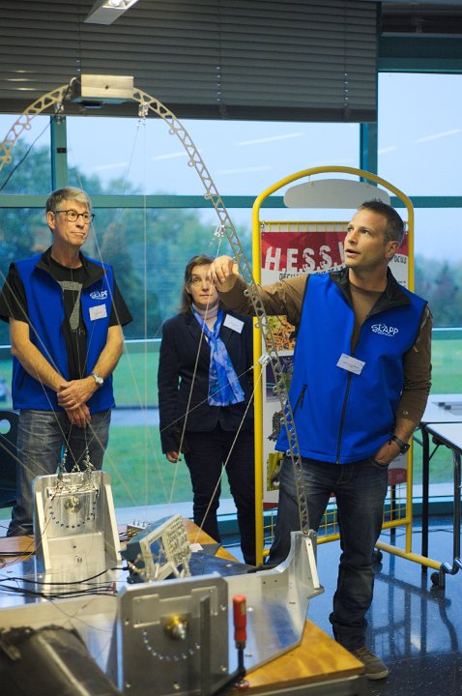
L’espace découverte
Objectifs et publics cibles :
Médiation
Scolaires, étudiant.e.s, grand public
Valorisation du LAPP
Personnalités politiques
Caution scientifique
Pairs
Savoir technique
Partenaires industriels

Slide 4
Planning
Septembre – Octobre 2017
Demandes de financements
Lancement de l’appel à projet scénographique
Novembre 2017
Sélection du projet scénographique
Mai 2018 – Septembre 2018
Réalisation de l’exposition
Fête de la Science 2018
Vernissage officiel
Réunion du comité de pilotage
Rédaction du cahier des charges
Décembre 2017 – Mai 2018
Définition des contenus en interne
Proposition du projet final par l’agence de scénographie
Formation des guides

Slide 5
Budget et financements
Budget de l’exposition : 145 000 €
Sources de financement :
Dossiers de demande financement
Appel à projets IDEX ComUE UGA « Rayonnement social et culturel »
40 000 €
Appel à projets « Communication » Labex ENIGMASS
48 000 € demandés ➔ 25 000 € obtenus
Appel à projets « Communication » Université Savoie Mont Blanc
5 000 €
Collectivités territoriales : 80 000 €

Slide 6
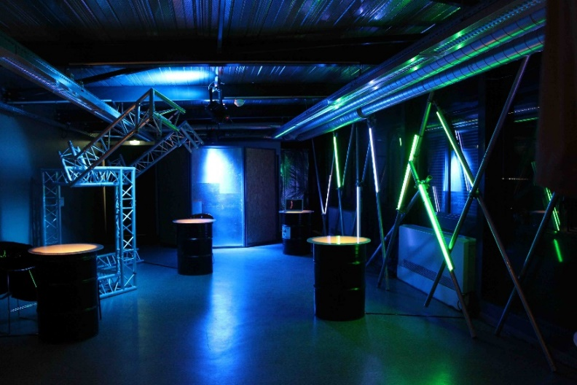
Candidature : l’agence
ATAOUK, L’art de raconter la science
Agence de scénographie, muséographie, évènementiel, audiovisuel
Dirigée par Jean-François Desmarchelier
Primée plusieurs fois
Interventions majeures :
Nuit des Chercheur.e.s de Dijon et Hamilton (Canada)
Biennale Oufs d’Astro du Planétarium de Vaulx-En-Velin
Domaines d’expertise complémentaires :
Adaptation des contenus
Formation des médiateurs
Formation à la modification des contenus
©Jean-François Desmarchelier – Oufs d’Astro

Slide 7
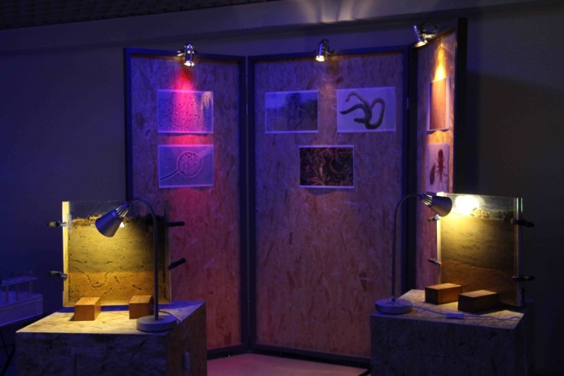
Candidature : le projet
Parcours
Un pôle central général
Des pôles périphériques ciblés
Multimédia :
Contenus regroupés dans une PWA (Progressive Web Application)
Accès aux contenus possible depuis l’extérieur
Intentions de scénographie :
Fascination de la Science
Axée sur l’humain
Passion des chercheurs pour leur objet d’étude
Présence de la nature
©Jean-François Desmarchelier

Slide 8
Les contenus
Introduction – Forum
Asymétrie matière – antimatière
Interactions de particules
Matière noire et énergie noire
Phénomènes violents dans l’Univers
Notes:
4 pôles + intro :
+ travail à l’envers, créer un lien entre les choses choisies par les sq

Slide 9
Proposition scénographique - APS
En exclusivité mondiale !
Notes:
Plans, grandes orientations

Slide 10
Prochaines étapes
Contenus
Liste définitive
Définition précise des contenus à créer
Scénographie
Avant projet détaillé
Projet final
Administratif
Découpage des achats en « lots »
Lancement des procédures de marchés publics
Notes:
Contenus fixes

Slide 11
Allons-y ! Let’s go!

